Slide 1
5thPeriod
English Grade 6
Lesson 6
Lesson 6
He Has Short Curly Hair.
(p96~97)

Slide 3
Let’s Review
`
yellow cap
a
wearing
He’s
a
He’s
wearing
yellow cap.

Slide 4
Warm Up
`
He has
blue eyes
and
short straight hair.
He is
wearing
glasses.
출처: Harry Potter and the Philosopher’s Stone, Warner Bros, 2001

Slide 5
Learning Point
외모를 묘사하는 글쓰기

Slide 6
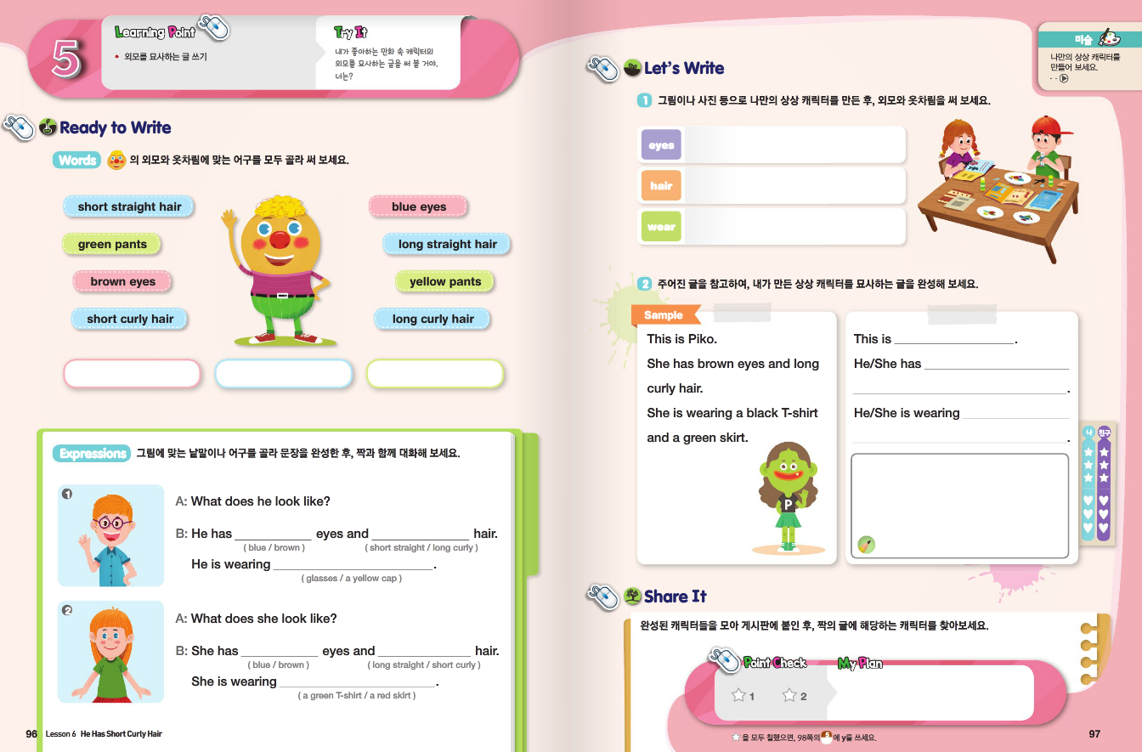

Slide 7
Ready to Write (Words)

Slide 8
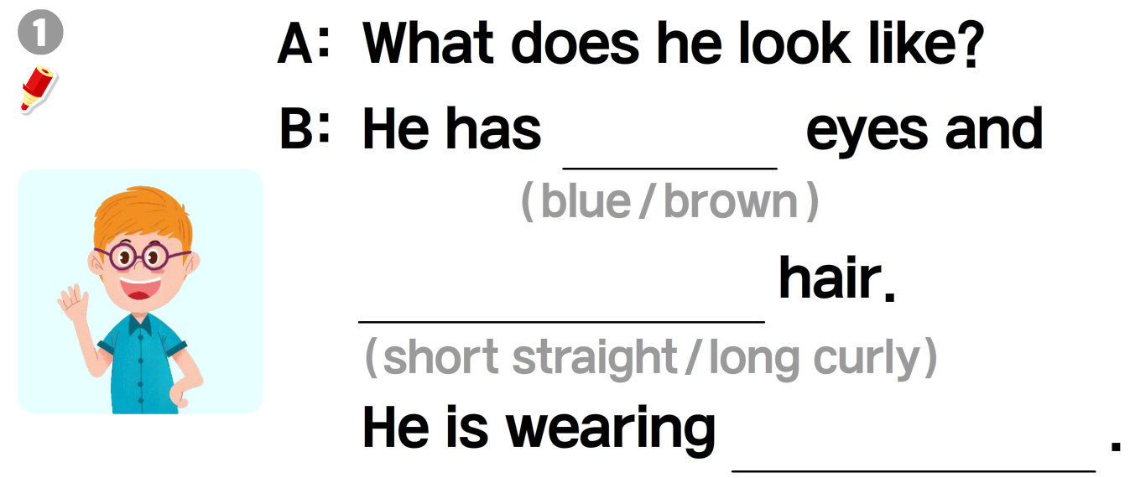
Ready to Write (Expressions)
brown
short straight
glasses

Slide 9
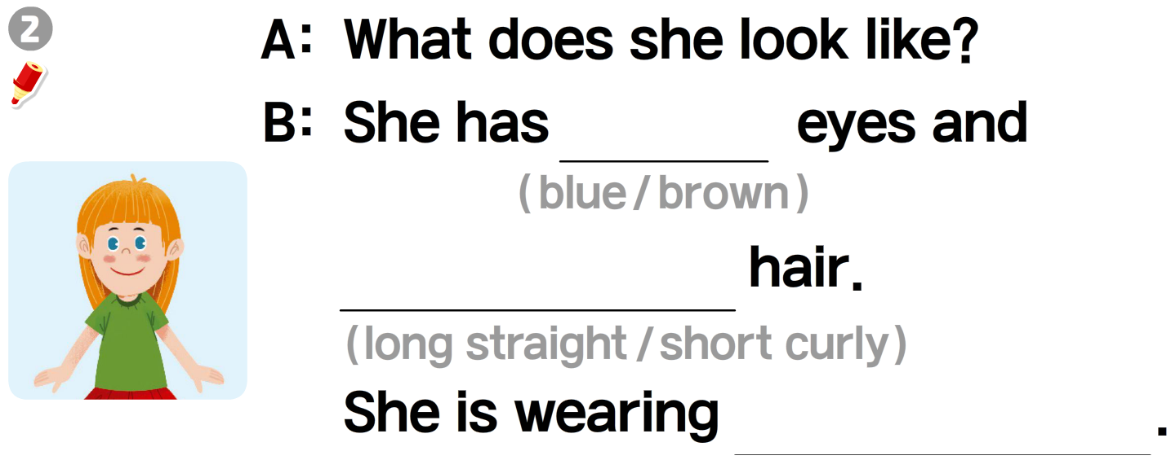
Ready to Write (Expressions)
blue
long straight
a green T-shirt

Slide 10
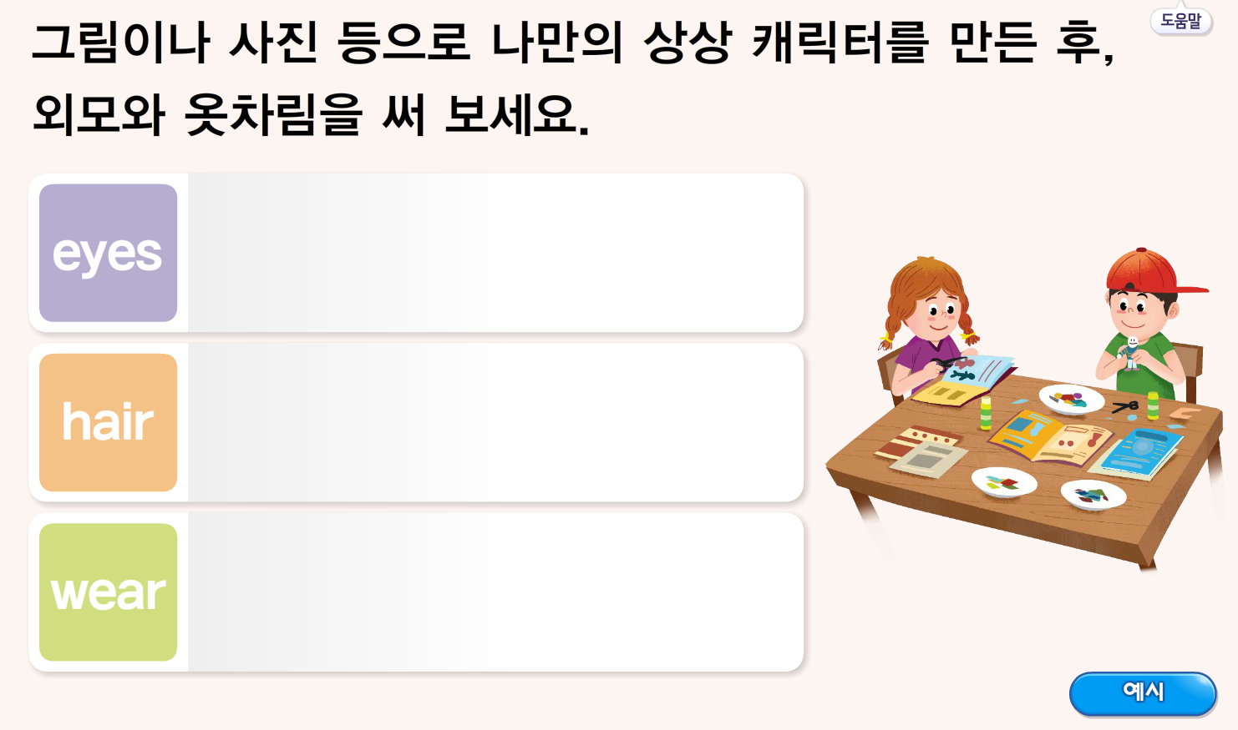
Let’s Write
blue
short straight hair
a red T-shirt, glasses

Slide 11
Let’s Write

Slide 12
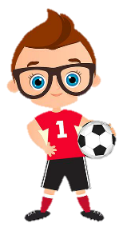
Let’s Write
Tori
blue eyes
and short straight hair
a red T-shirt and glasses

Slide 13
Point Check

Slide 14
Hello School

Slide 15
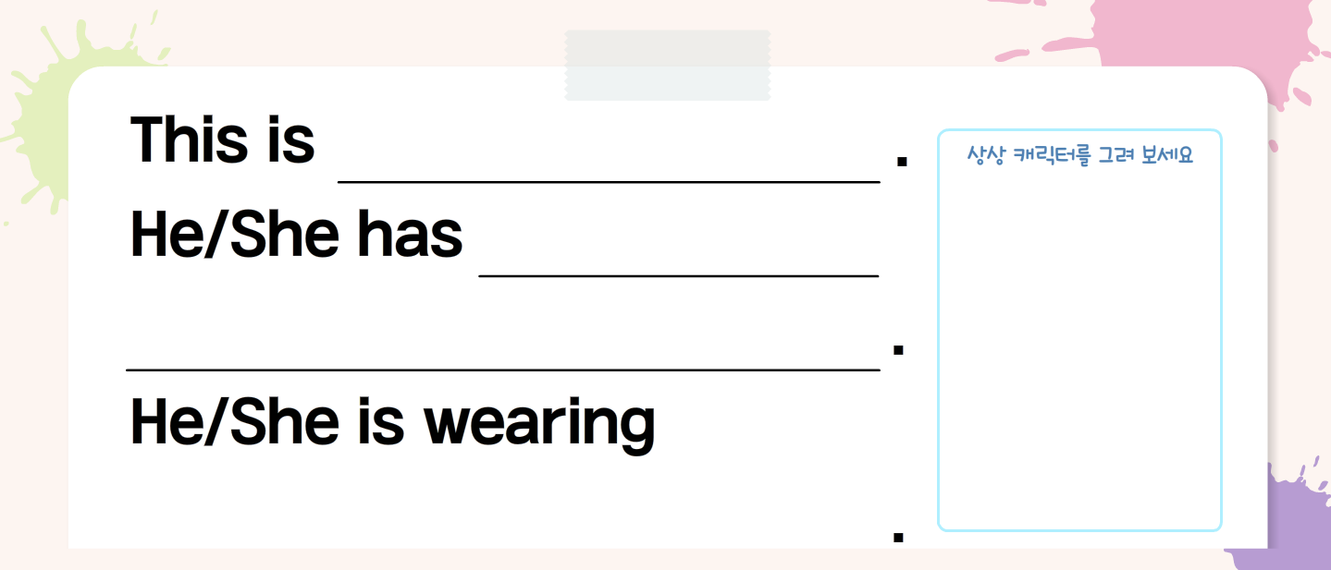
Your Work
내가 만든 상상 캐릭터를 묘사하는 글 완성하기.

Slide 16
이 영상에 사용한 교과서의 지문, 삽화, 음원, 영상 등
모든 교과서 자료는 (주)천재교육에 저작재산권이 있습니다.
이 영상의 저작재산권은 제작자에게 있습니다
이 영상은 각 초등학교에서 수업에 사용할 수 있습니다.
이 외의 방법과 목적으로 이 영상을 사용하거나
일부 또는 전부를 저장 장치에 저장하거나,
일부 또는 전부를 다른 자료에 사용하는 것은
저작권법에 위배될 수 있음을 알려드립니다.

